Slide 1
Предмет і методи теорії ймовірності,види подій.
Презентацію виконали:Бутоліна Владислава та Моргун Аліна

Slide 2
Предметом “Теорії ймовірностей” є вивчення стохастичних закономірностей однорідних випадкових масових явищ.
Випадковою подією
Ймовірна подія
Вірогідною (достовірною)
Неможливою подією

Slide 3
Ймовірна подія
Ймовірністю події називається чисельна міра свободи впевненості в появі даної події внаслідок нового випробування.
Імовірність події А позначається як P(A)

Slide 4
Вірогідна подія
Вірогідною (достовірною) називається подія , яка внаслідок випробування неодмінно повинна статися. Для достовірної події ймовірність рівна одиниці
P(U)=1

Slide 5
Неможлива подія
Неможливою називається подія , яка внаслідок досвіду не може відбутися.
Для неможливої події ймовірність рівна нулю P ( )=0

Slide 6
Несумісними називаються події А і В які не можуть відбутися

Slide 7
Ймовірність будь-якої випадкової події приймає значення між нулем і одиницею:
0 ≤ P(A) ≤ 1

Slide 8
КЛАСИЧНЕ ВИЗНАЧЕННЯ ЙМОВІРНОСТІ
Якщо результати випробування зводяться до схеми випадків, то ймовірність появи події A обчислюється за формулою:
m- число випадків, сприятливих події A
n - загальне число випадків;
P(A)=$\frac{m}{n}$

Slide 9
Задача 1
На столі викладені кубики з номерами від одиниці до дев'яти. Учень навмання витягує один кубик. Яка ймовірність того, що:
A - число з кубика ділиться на 3?
B число ділиться на 2?

Slide 10
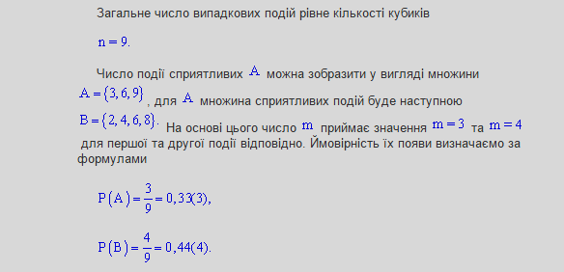
Розв’язання

Slide 11
Задача 2
В групі 17 хлопців та 13 дівчат. Викладачеві потрібно викликати когось для перевірки виконання домашніх завдань. Яка ймовірність того, що до дошки вийде дівчина?

Slide 12
Розв’язання

Slide 13
Задача 3
В урні лежать 20 кульок, з яких 12 білих, решта — чорні. З урни навмання виймають дві кульки. Яка ймовірність того, що вони білі?

Slide 14
Розв’язання

